Slide 1
Районное управление образования Мегино-Кангаласского улуса
МБУ «Центр психолого-медико- социального сопровождения «Кэскил»
Социализация и развитие творческих способностей и любимых увлечений детей с ограниченными возможностями здоровья.
Леонтьева Аграфена Михайловна
социальный педагог
ЦПМСС «Кэскил»

Slide 2
Пояснительная записка.
В Республике Саха(Якутия) долгое время не уделялось достаточного внимания проблеме обучения и воспитания детей и подростков с ограниченными возможностями. Раньше их считали необучаемыми и изолировали от общества.
Детям-инвалидам трудно адаптироваться в окружающем мире среди взрослых и сверстников, поэтому их интеграция и социализация считается одной из главных проблем общества. Успех интеграции в значительной степени зависит от социально-бытовой компетентности человека, его способности самостоятельно организовать свой быт. Поэтому подготовить каждого ребенка к творческой, к самостоятельной независимости от помощи окружающих, жизни является главной задачей педагогов и родителей.
Любая деятельность является эффективным средством для социальной адаптации детей с ограниченными возможностями здоровья, а так же развития у них коммуникативных навыков. Необходимость систематизировать ее в едином педагогическом процессе.

Slide 3
Новизна данной программы:
Отличительные особенности данной программы:
1. Адаптирована как для здоровых детей, так и для детей с ограниченными возможностями здоровья.
2. Планирована структура организации занятий.
3. Направлена на всестороннее развитие личности ребенка, его неповторимой индивидуальности по нозологии.

Slide 4
Цель программы:
Коррекция и развитие творческих способностей детей с ограниченными возможностями здоровья через средства той деятельности, которые дети-инвалиды выполняют с удовольствием.
Задачи программы:
1. Социальная адаптация детей с ограниченными возможностями здоровья.
2. Развитие эмоциональной сферы детей.
3. Научить детей слушать, воспринимать, отвечать на вопросы.
4. Помочь овладению коммуникативными навыками.

Slide 5
Формы работы:
1. Индивидуальные, групповые занятия. Занятия проводятся по плану два раза в неделю. Время проведения занятия 20-30 минут.
2. На индивидуальных беседах, занятиях дети-инвалиды рассказывают, делятся с своими мнениями, планами.
Принципы проведения занятий:
Наглядность в обучении - осуществляется на восприятии наглядного материала. (вышивка, шитье, лепка, выжигание, рисунок, краски акварельные)
Доступность - занятие составлено с учетом возрастных и по ИПР особенностей, построенного по принципу дидактики (от простого к сложному)
Развивающий и воспитательный характер обучения – для расширение кругозора, для развитие патриотических чувств и познавательных процессов.

Slide 6
План мероприятий.
Сроки | Задачи | Мероприятия
По плану | Участие детей инвалидов в творческих способностей и любимых увлечений разных формах социализации. | Индивидуальные, групповые занятия. Беседы, посещения, экскурсии в музей, выставку. Показ театрализованных представлений, сказок.
По плану | Создание условий и вовлечение в практическую деятельность | Создание условий для практических занятий: - работа с вышивкой, с нитью, по шитью. - работа к рисунку с красками(акварель, гуашь) - Работа по дереву (выжигание)Наглядность в обучении - осуществляется на восприятии наглядного материала.
По плану | Успехи детей инвалидов | 1. Участие в выставке улусных, республиканских 2. Участие в конкурсе по ДПИ улусных, республиканских Фонд Харысхал 3. Проведение творческих конкурсов: фото, «Мамин портрет» «Как я провел лето» и.т.д.

Slide 7
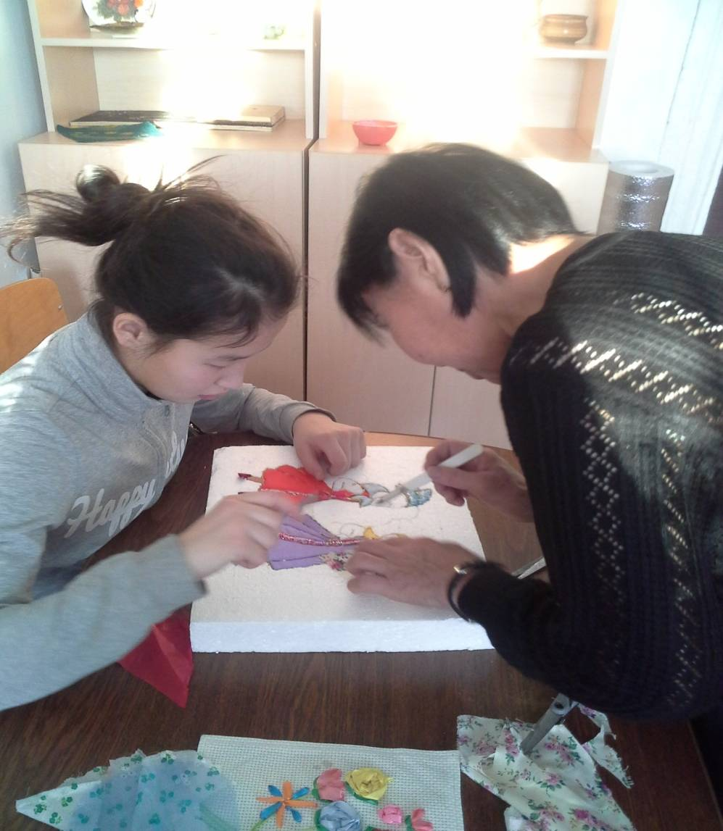
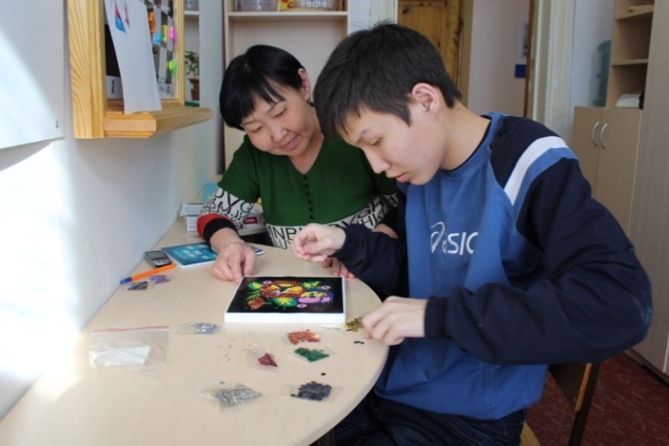
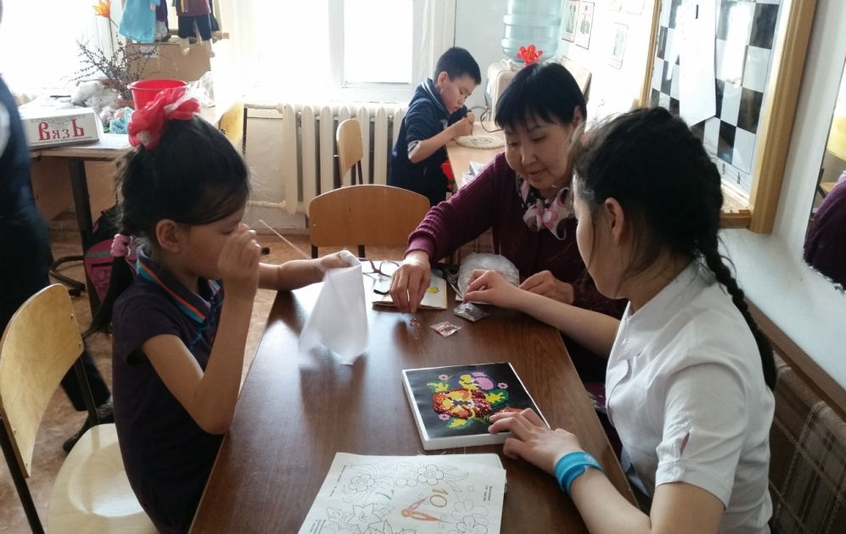
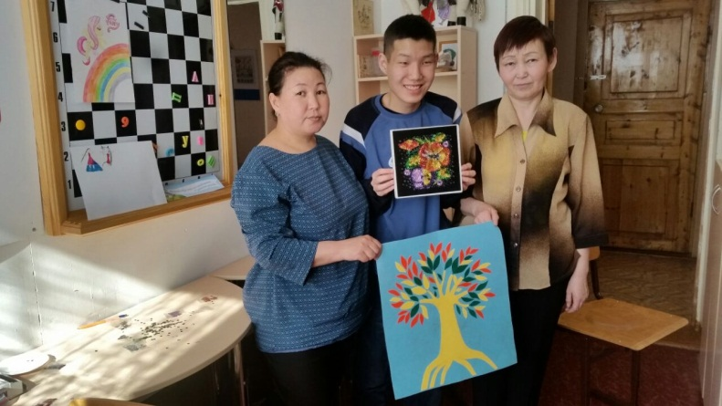
Творчество детей

Slide 8
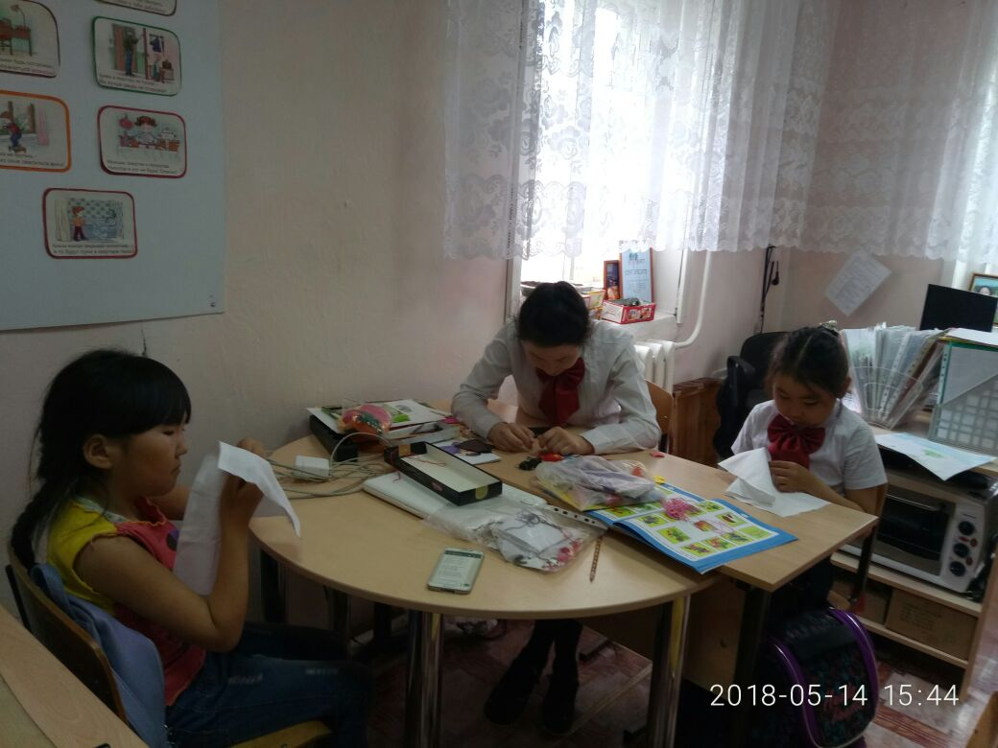
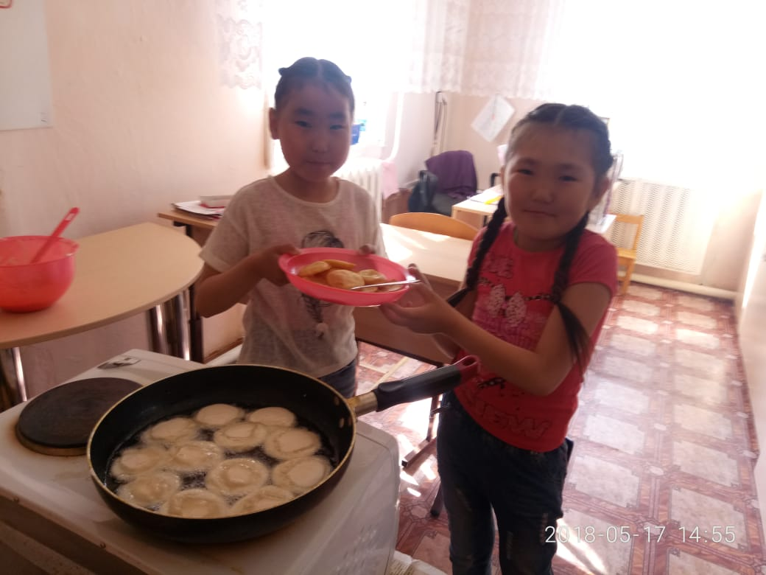
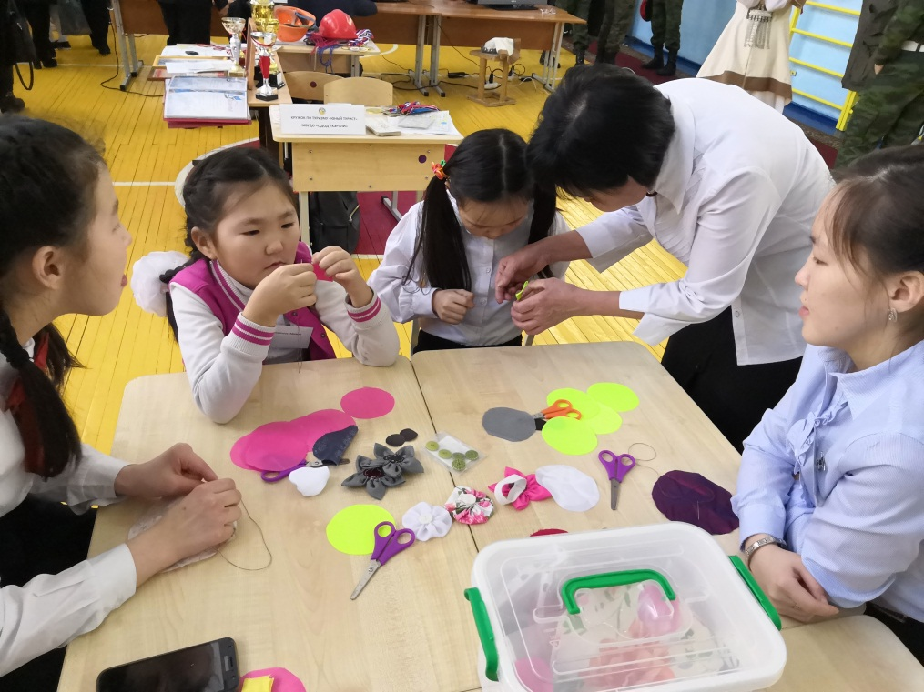
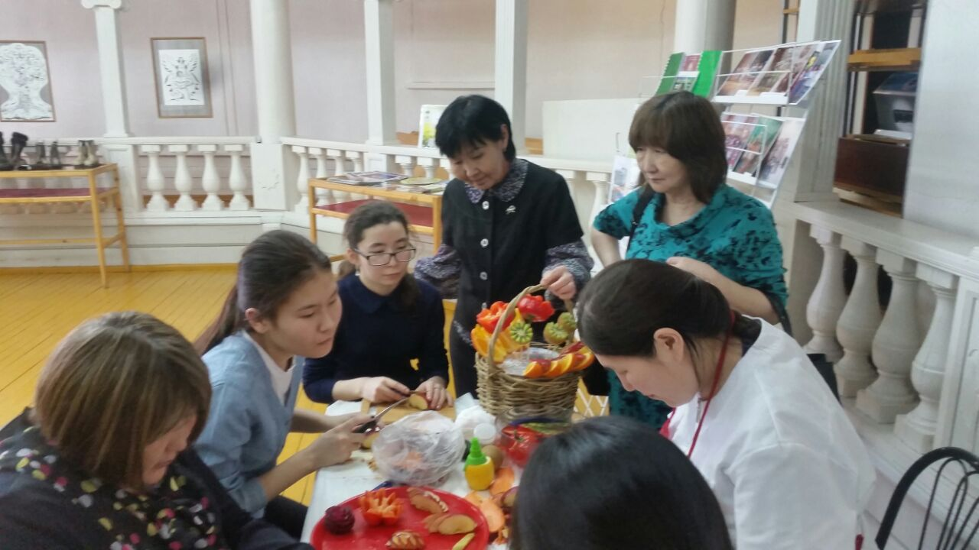
Проект: «Строим будущее вместе»

Slide 9
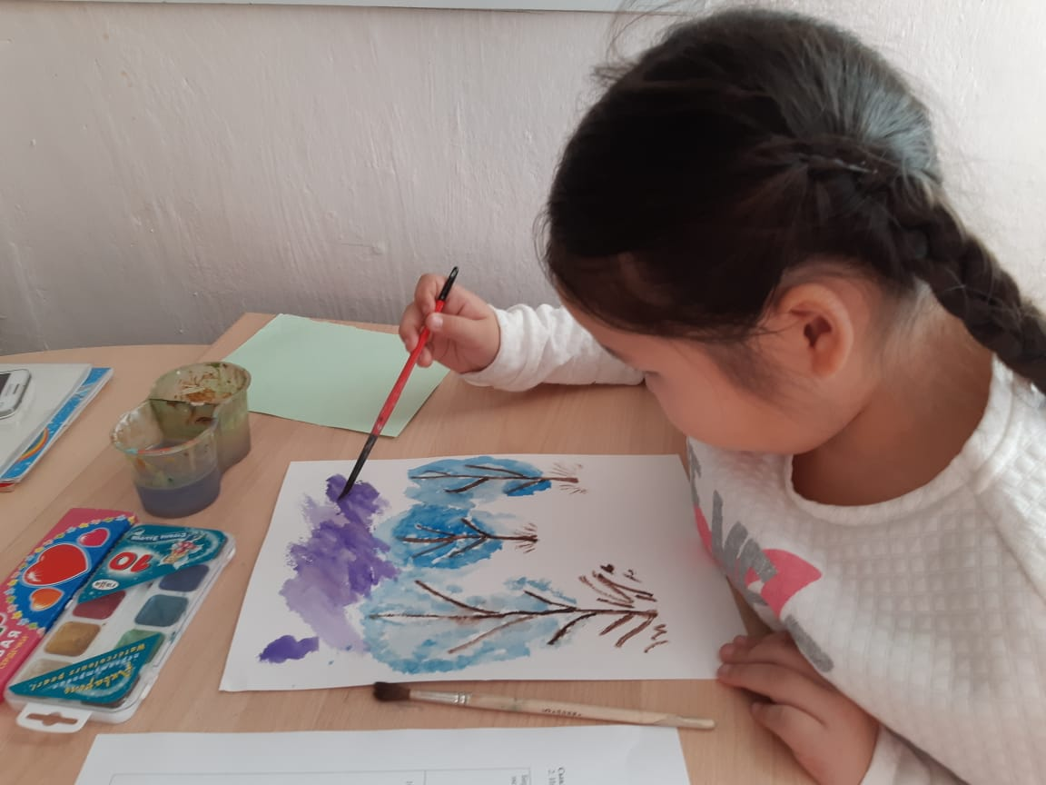
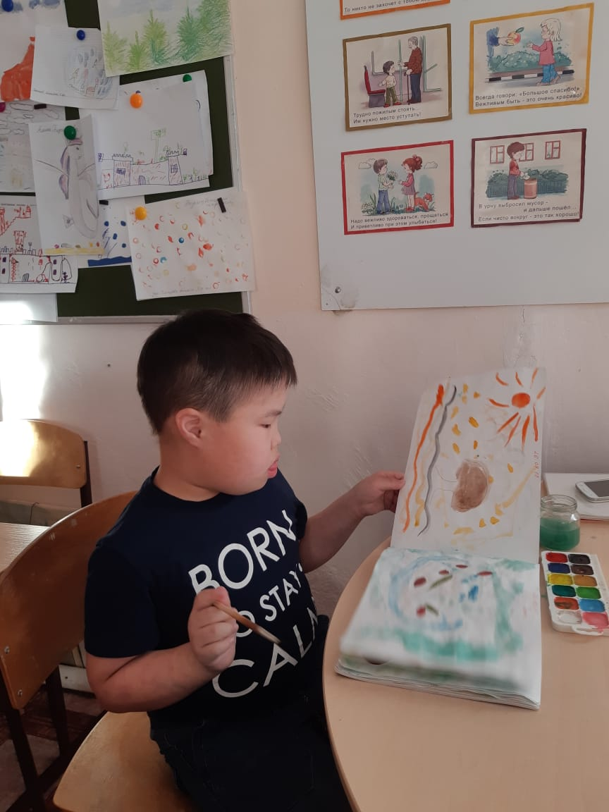
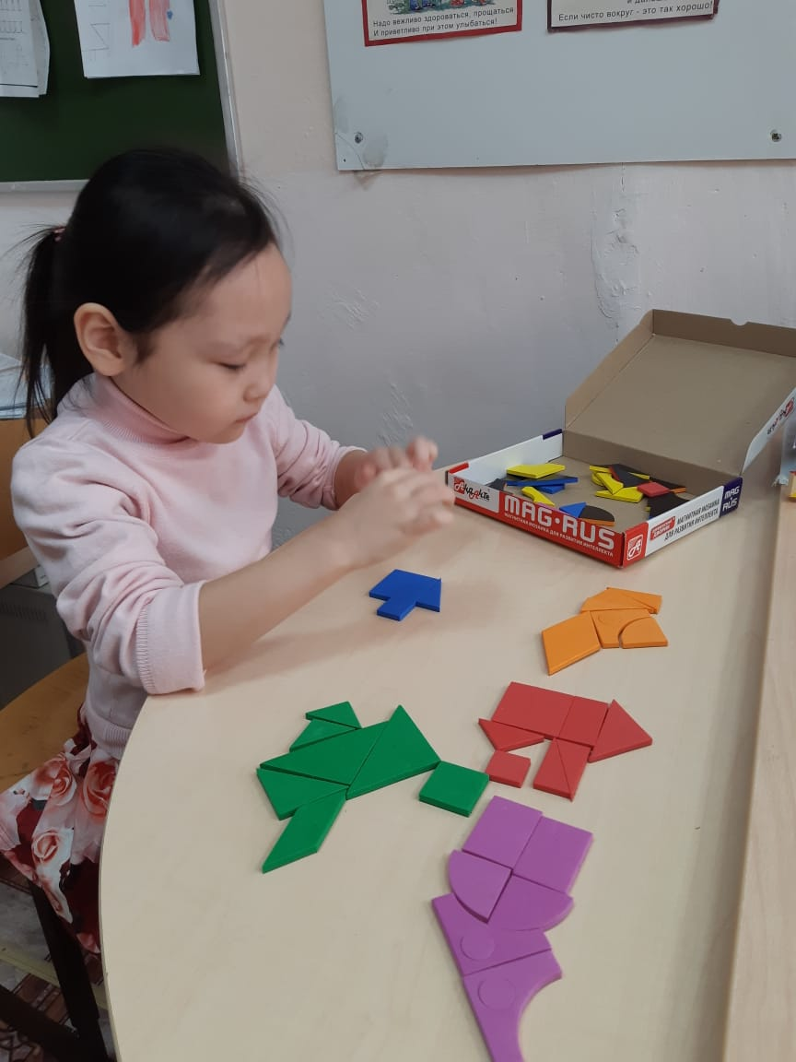
Занятии с разными категориями болезни.

Slide 10
Методические приемы:
Беседы проводятся с целью освоения нового материала
Театрализованное представление - организуются для социализации в общество со сверстниками.
Кукольные, настольно- печатные игры – организуется как форма занятий.
Экскурсии – проводятся с целью обогащения духовного мира ребенка.
Работа с семьей – проводиться с целью привлечения родителей к совместной творческой деятельности, участие в экскурсиях, развлечениях, праздниках, выставках, соревнованиях, конкурсах.
Изготовление поделок и рисование – проводятся с целью развития творческих способностей, воображения, памяти.

Slide 11
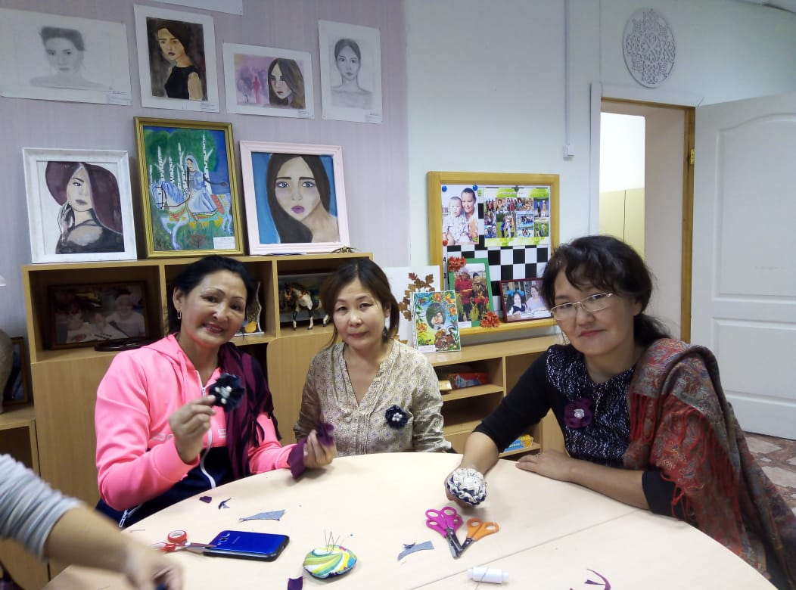
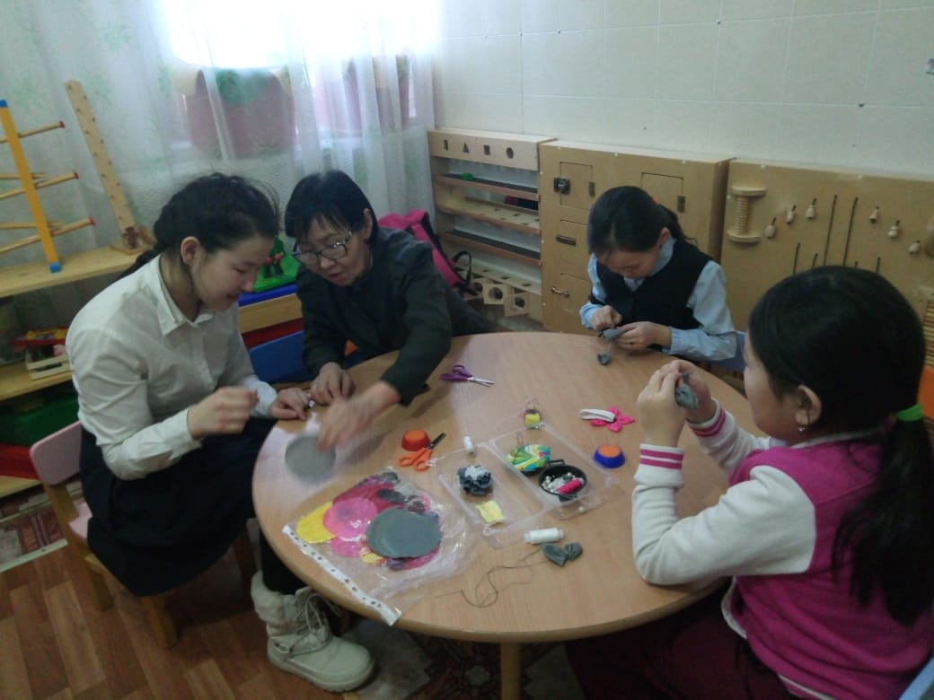
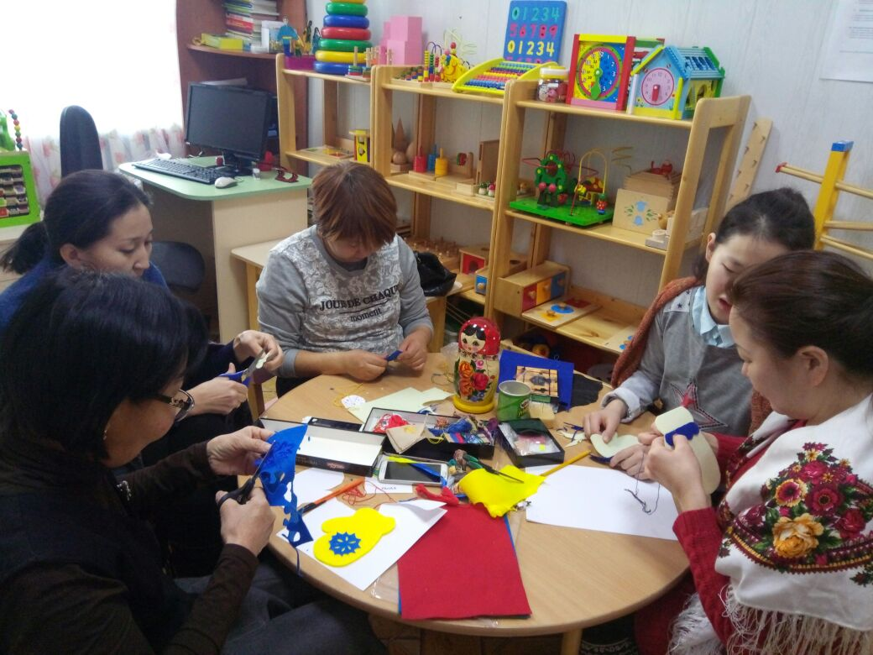
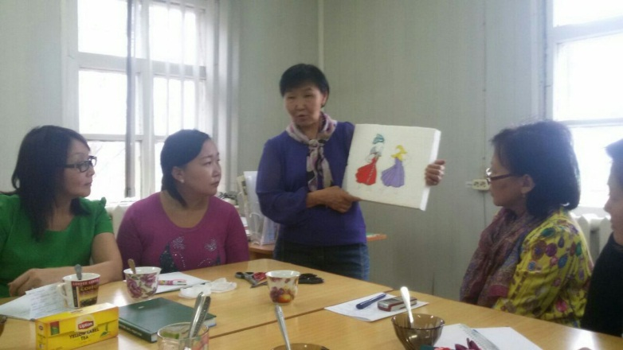
Совместные занятия родителей с детьми

Slide 12
Ожидаемые результаты:
По изучению данной программы ожидаются положительные результаты:
у детей воспитывается эмоционально- положительное отношение к своей деятельности, формируется устойчивый интерес.
обогащается речь за счет образных выражений, совершенствуются навыки диалогического общения.
у детей формируется навык общения.

Slide 13
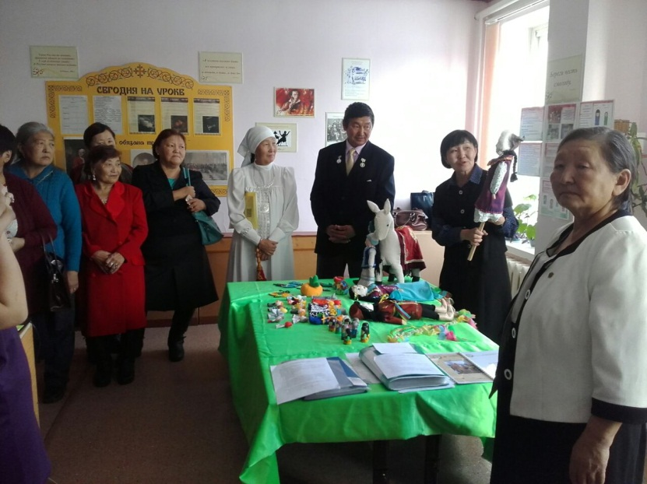
Динамика знаний и способности детей:
1. Начальная диагностика – проводиться в начале занятий при поступлении ребенка на реабилитацию наш центр.
2. Итоговая диагностика – проводится в конце занятий. По ее результатам определяется уровень динамики, которого достигли дети за время реабилитации. (И по усвоению материала, некоторых детей-инвалидов продолжается дальнейшее реабилитация)

Slide 14
Вывод:
Таким образом, можно сделать вывод, что через ту деятельность, которую ребенок выполняет с удовольствием по творческой работе, происходит всестороннее развитие ребенка, значительно облегчается его социализация и адаптация к условиям жизни в обществе. Большинство детей, впоследствии с легкостью вступают в контакт со здоровыми сверстниками и взрослыми и достигают к поставленной цели. (Международных конкурсах, выставках, спортивных достижений )

Slide 15
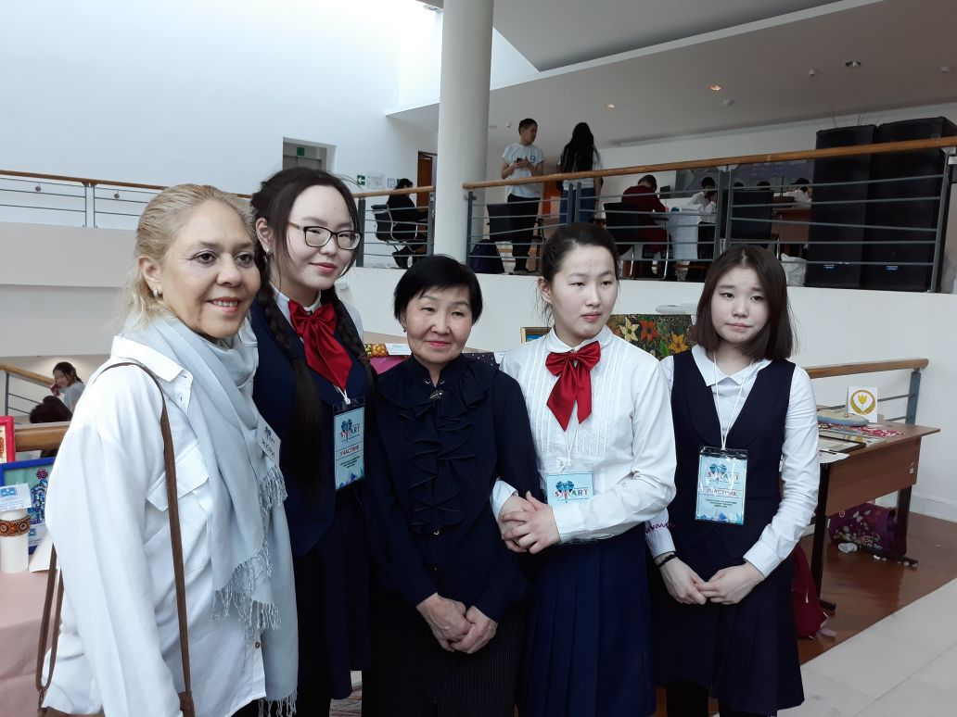
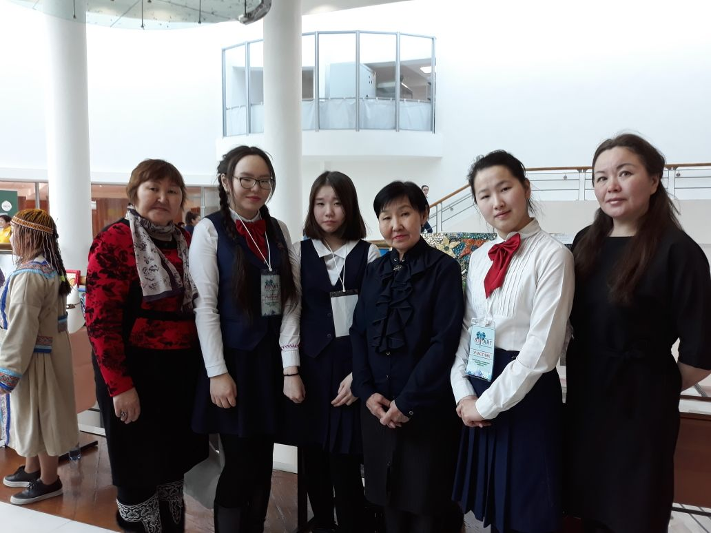
Участники I- Международного конкурса
«SMART-ART FestIval» заняли III- призовое место в г. Якутске 2018 год

Slide 16
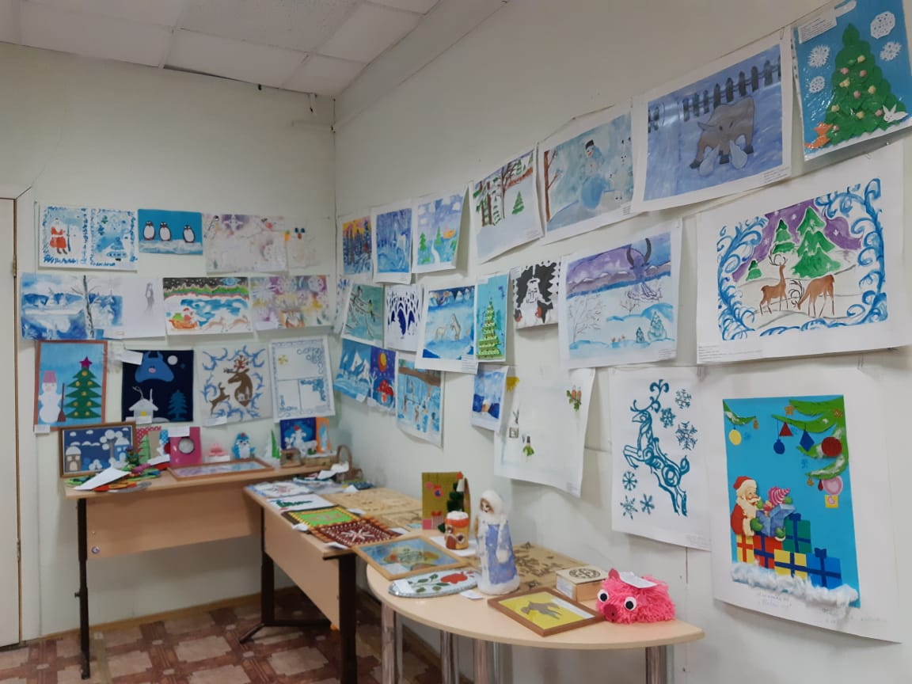
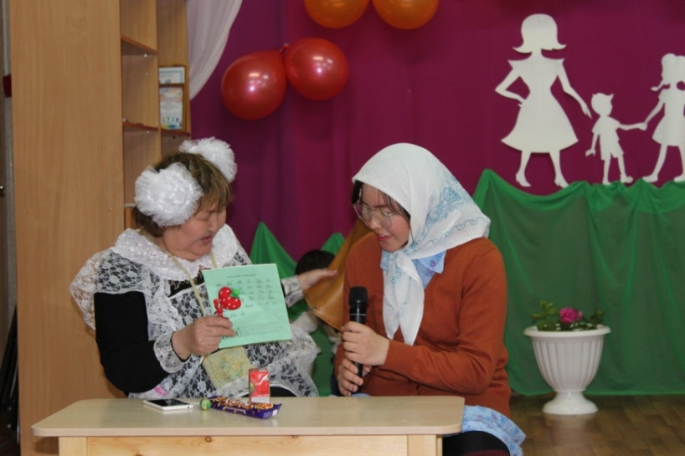
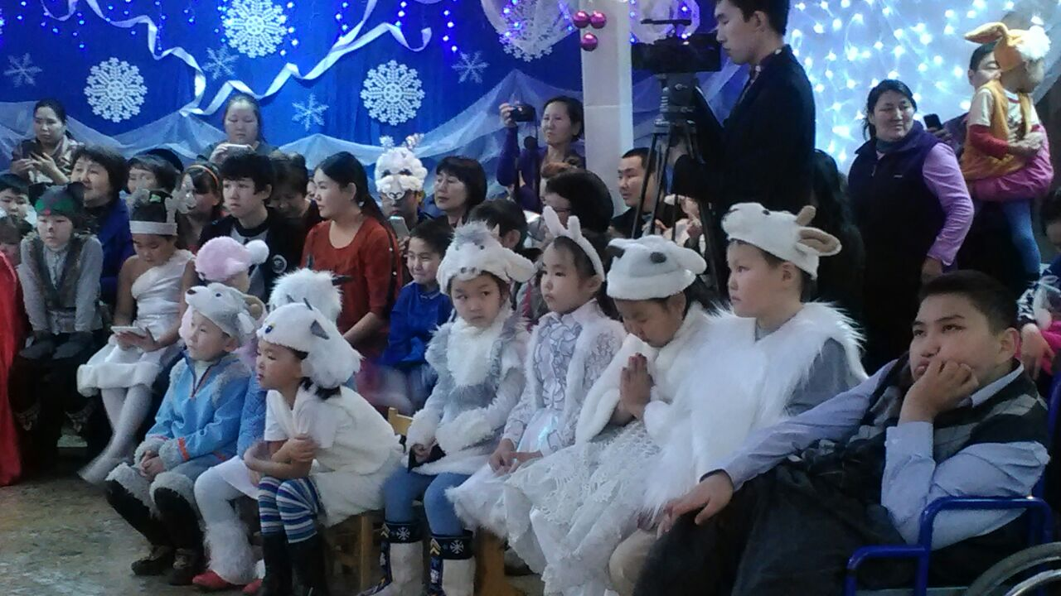
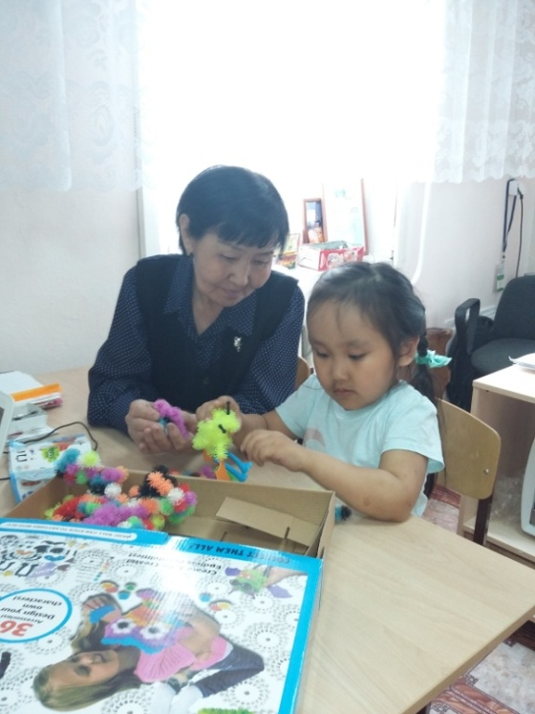
Конкурсы, выставки

Slide 17
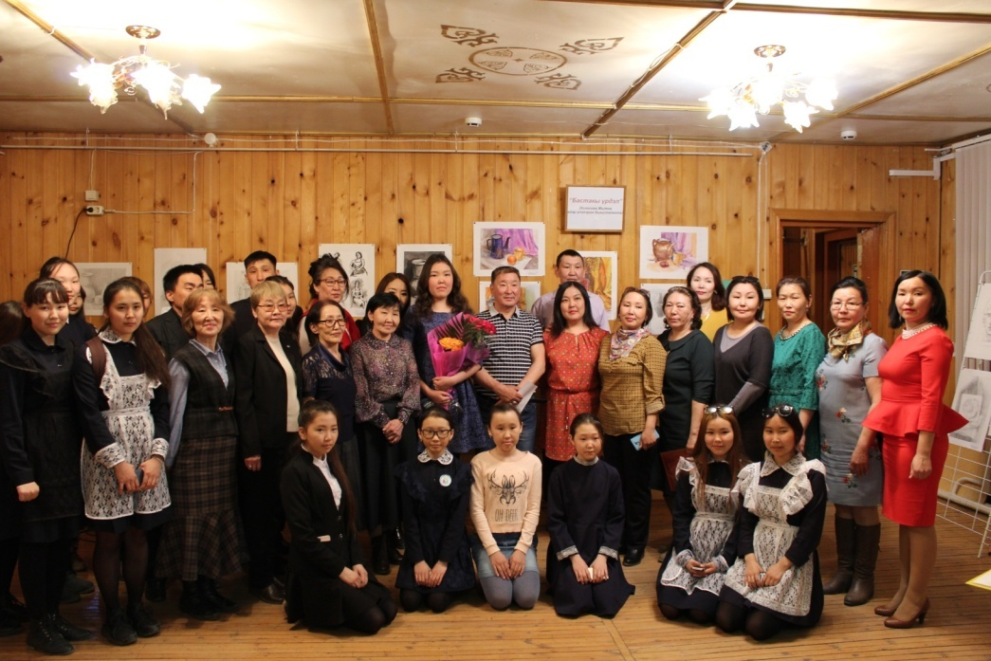
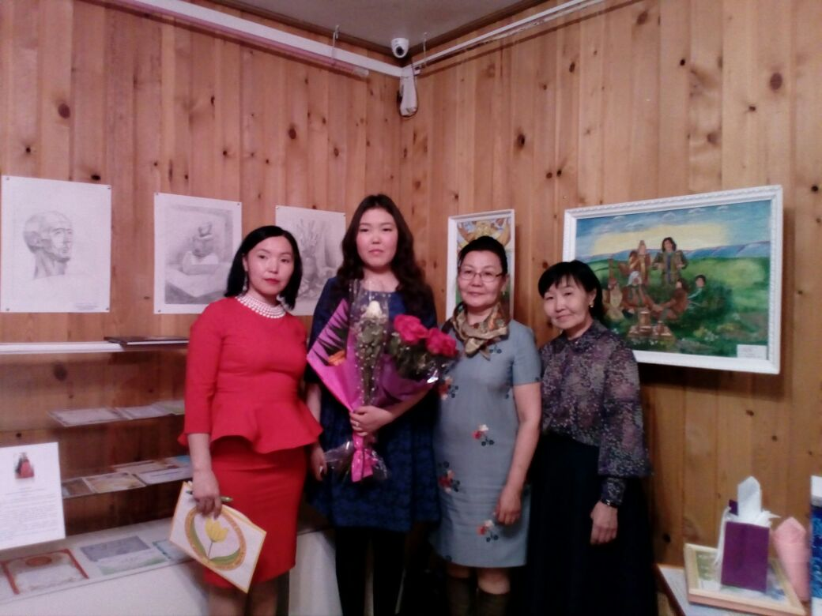
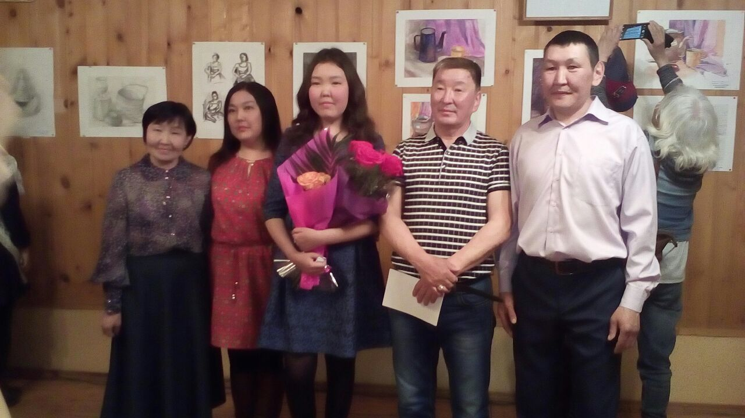
Бастакы Урдэл» - Колосова Милена быыстапката

Slide 18
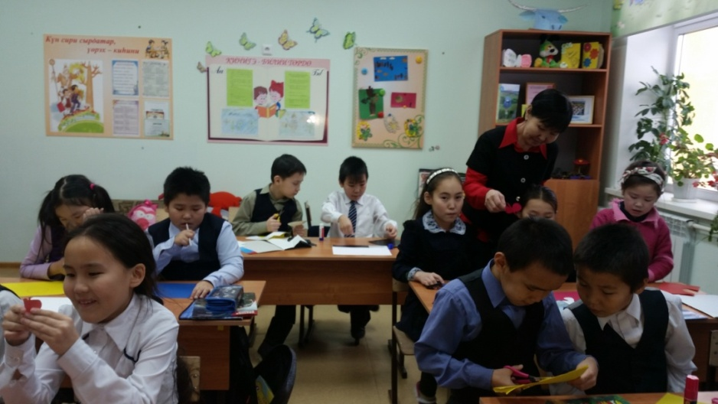
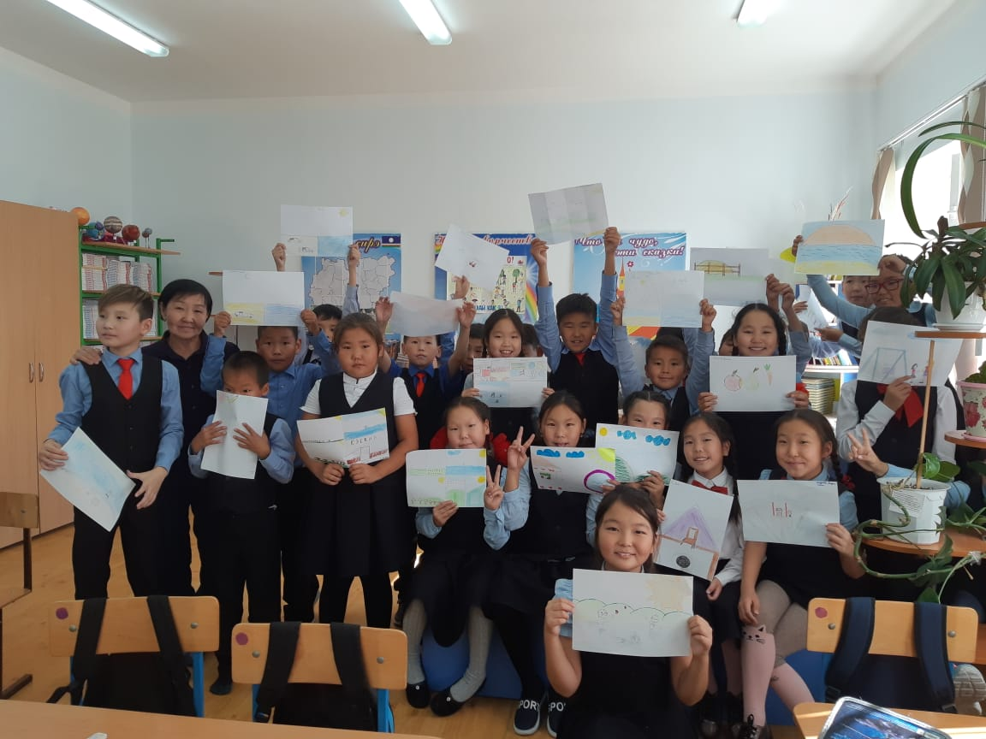
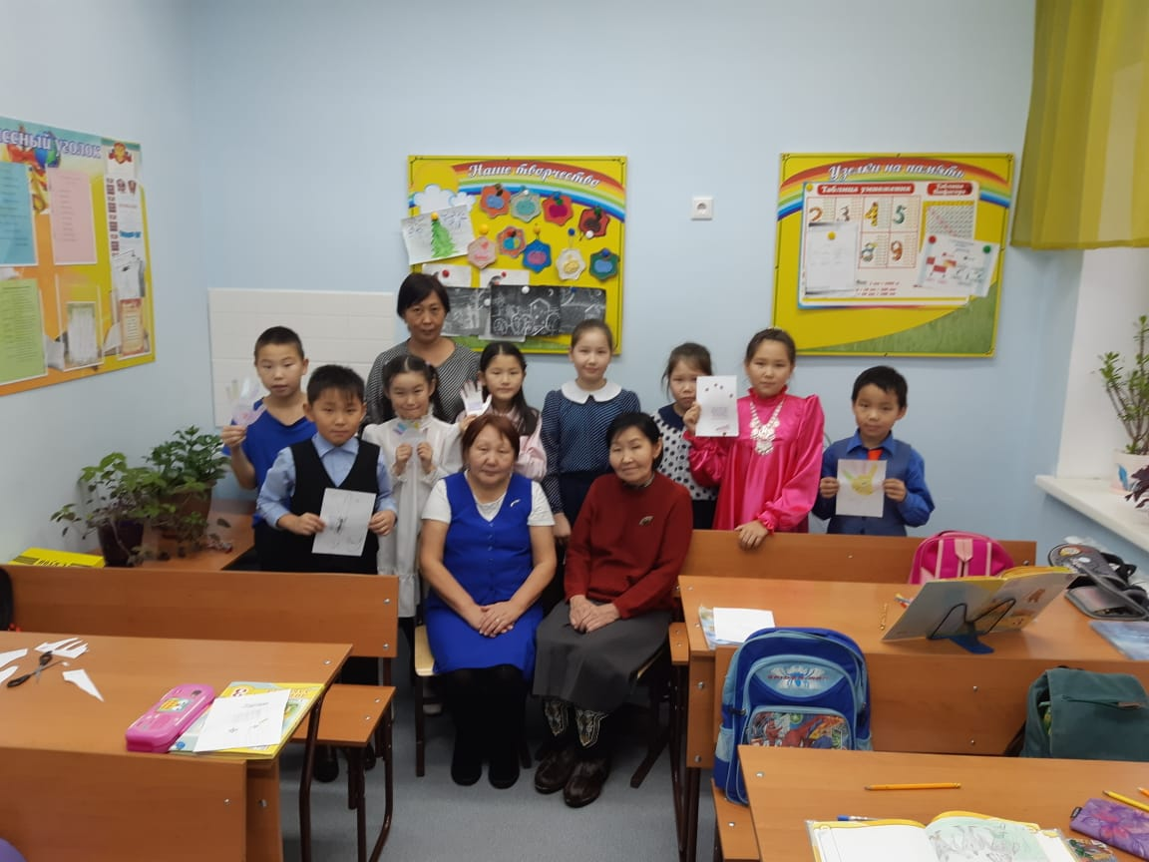
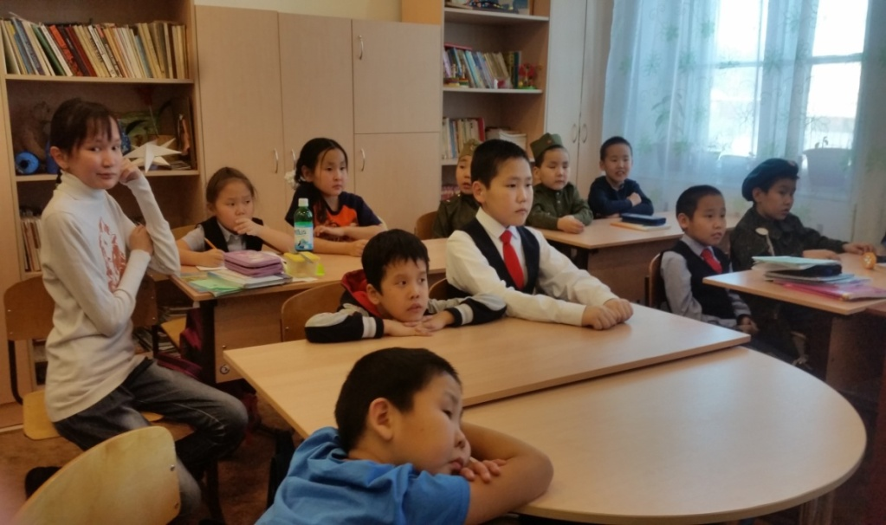
Уроки Доброты

Slide 19
Спасибо за внимание!

